Slide 1
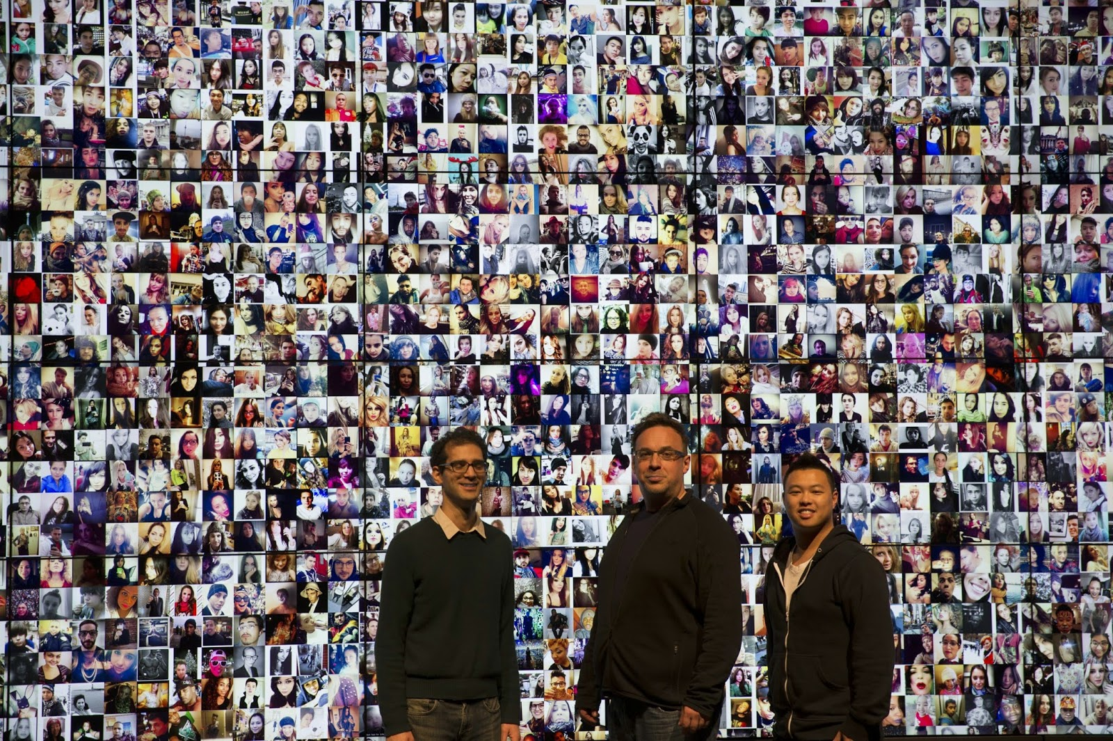
Interpretace uměleckého díla prostřednictvím softwaru

Slide 2
Kulturní analytika
autor pojmu - Lev Manovich - text - Cultural Analytics: Analysis and Visualization of Large Cultural Data Sets.
změnil se způsob distribuce, tvorby i prezentace uměleckých děl a kulturních artefaktů
obrovský nárůst množství obsahu generovaného uživateli
Jak analyzovat množství kulturních dat, která máme k dispozici?
Řešení: nový přístup ke zkoumání uměleckých děl a kulturních produktů současné kultury, za pomoci digitálních technologií - kulturní analytika

Slide 3
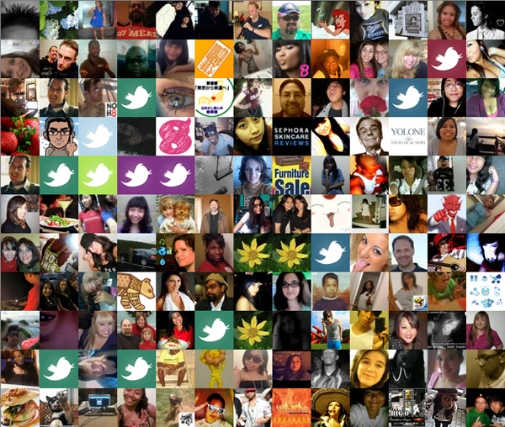
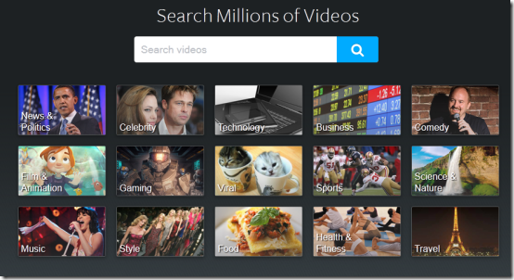
Kulturní data
kulturní analytika se zaměřuje na analýzu a vizualizaci velkých kolekcí vizuálních dat
zejména současná data dostupná na webu

Slide 4
Průběh analýzy
všechny objekty předány softwaru, který kolekci dat zpracuje podle předem zadaných kritérií
vzájemné porovnávání dat podle různých kritérií
možnost odkrytí dříve neviděných vlastností či vztahů mezi daty

Slide 5
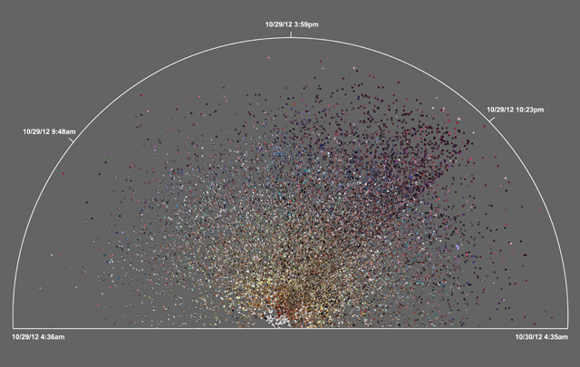
Hurricane Sandy in New York

Slide 6
Potenciál kulturní analytiky
vhodný nástroj ke sledování globální produkce digitální kultury
mapování variability současné kultury
příležitost porozumět novému vývoji v kulturních oblastech
identifikace budoucích kulturních trendů nebo uměleckých přístupů

Slide 7
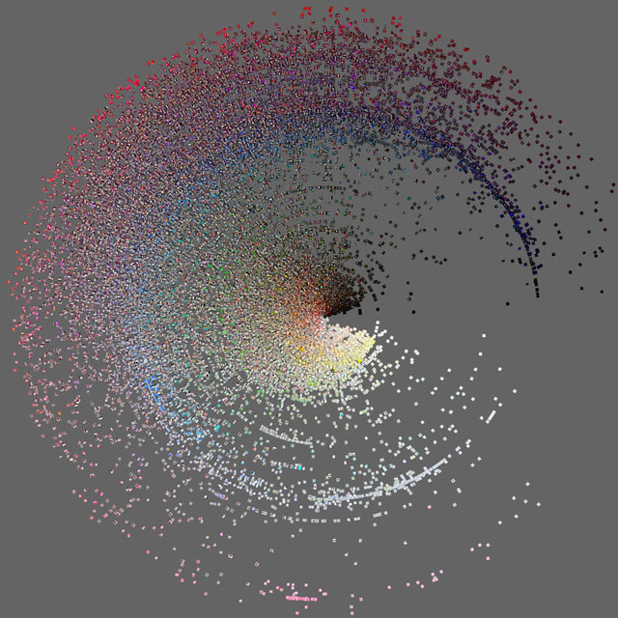
Instagram city - New York
http://phototrails.net/new-york/

Slide 8
Základní principy kulturní analytiky:
1.zpracování kulturních dat
2.vizualizace originálních dat
3.pracuje s velkým množstvím dat
4.využívá možnosti softwaru

Slide 9
Software Studies Iniciative (2007)
Činnost - práce s velkými kulturními daty z oblasti umění a kultury
vývoj aplikací pro zpracování dat
využití nejmodernější techniky - systém HIPerSpace - https://www.youtube.com/watch?v=-YlT1qFhJhk

Slide 10
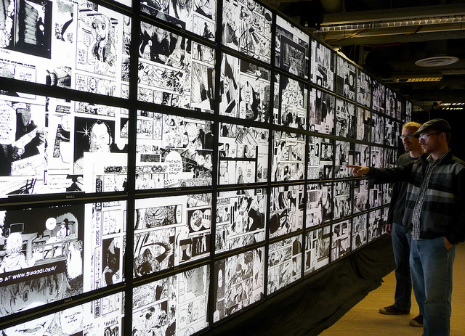
Analýza jednoho milionu stránek manga komiksů

Slide 11
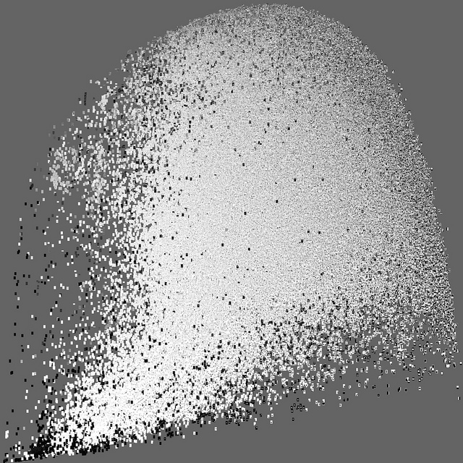

Slide 12
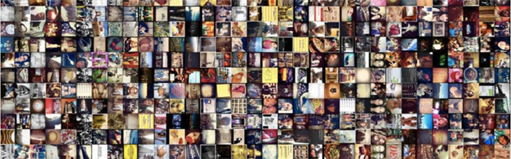
Čtyři základní techniky vizualizace médií
Montáž
porovnávání obrazů v rámci jedné vizualizace

Slide 13
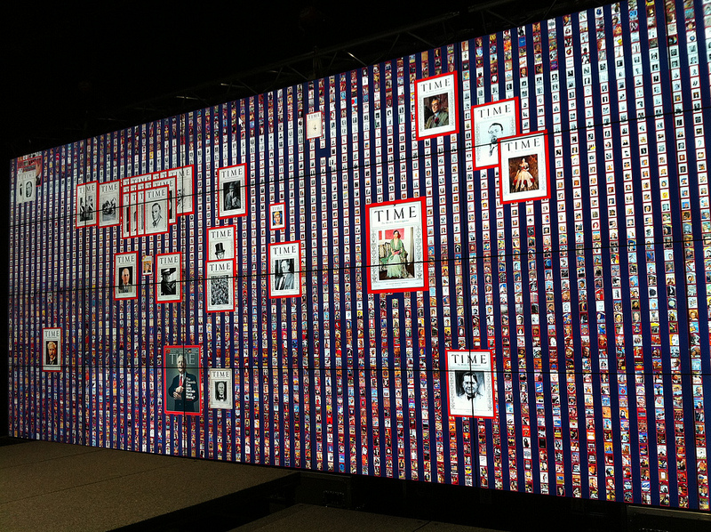
Time Magazine Covers

Slide 14
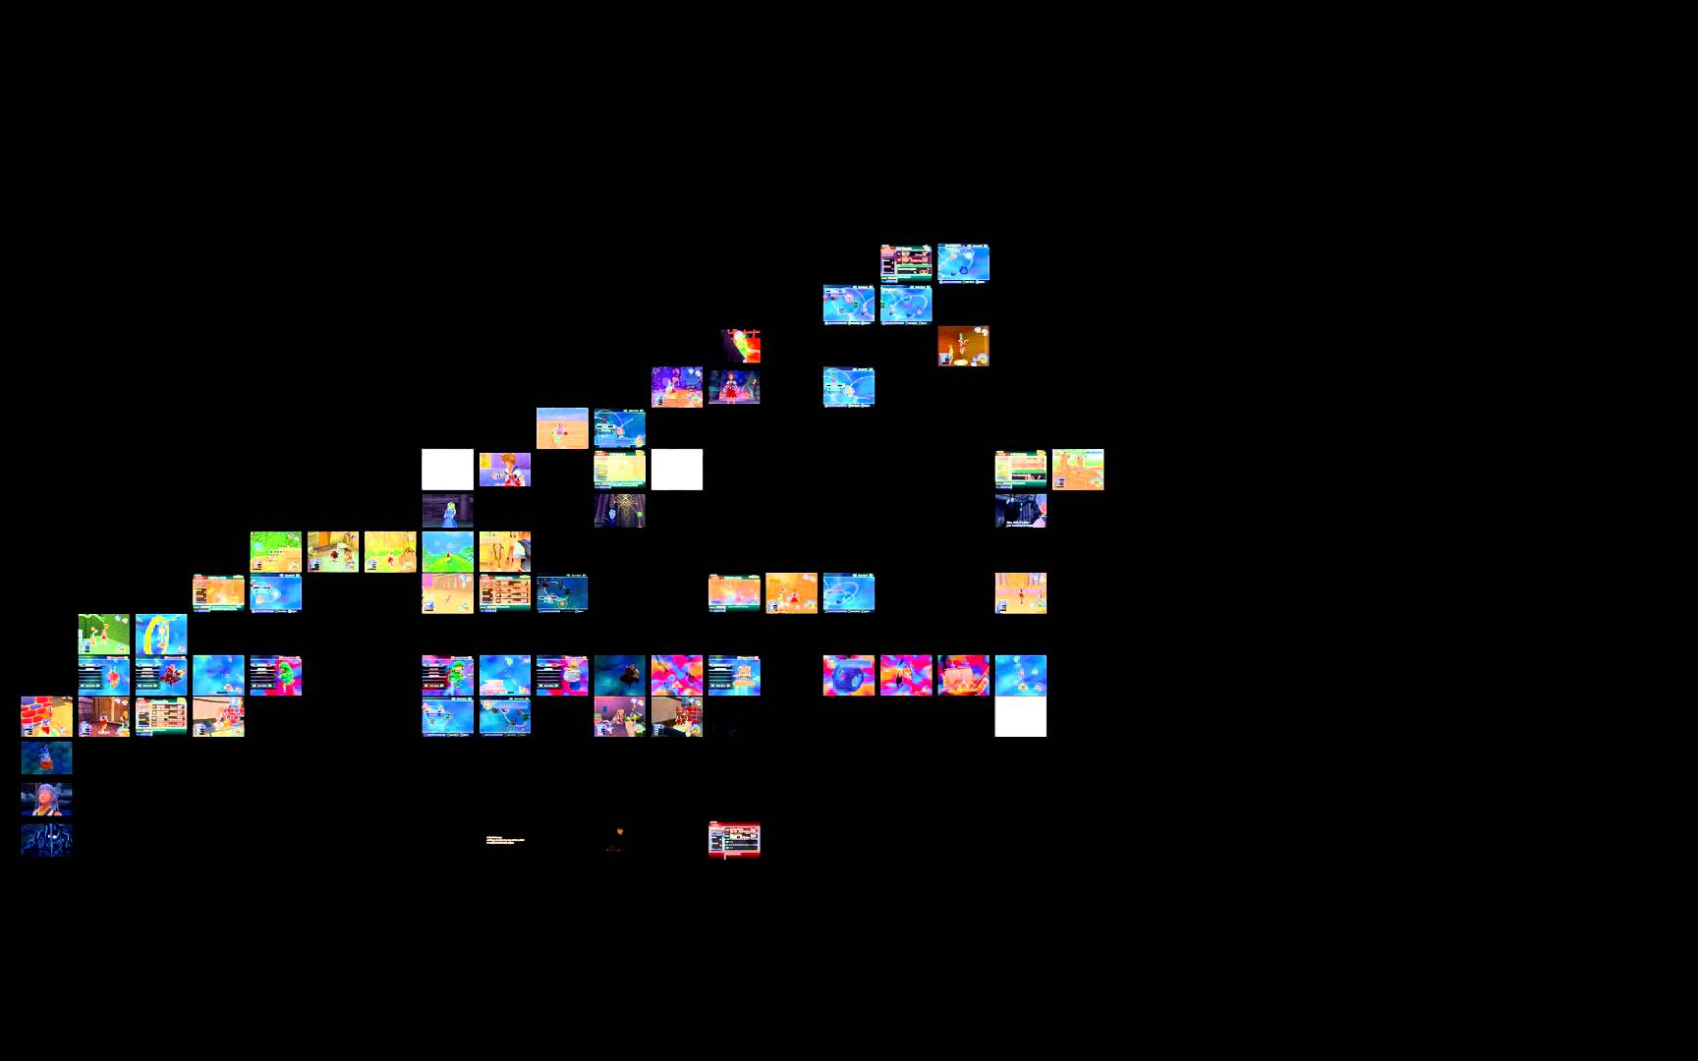
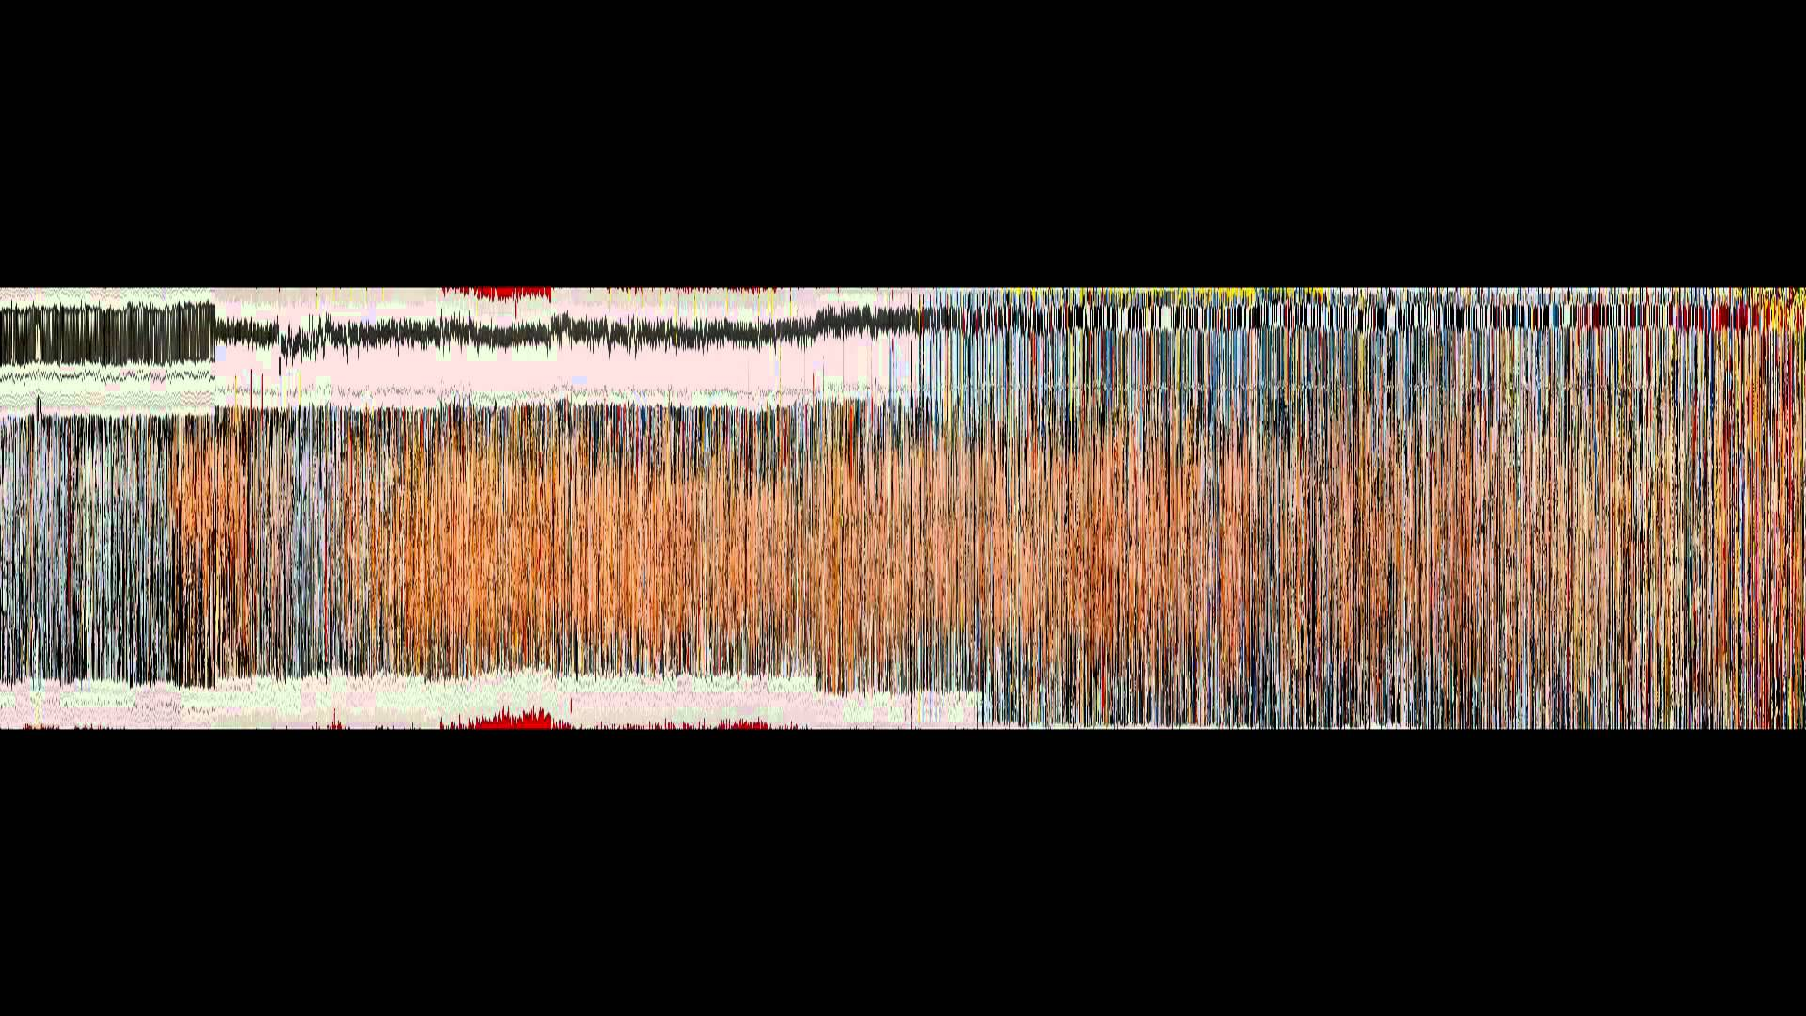
Časové a prostorové vzorkování

Slide 15
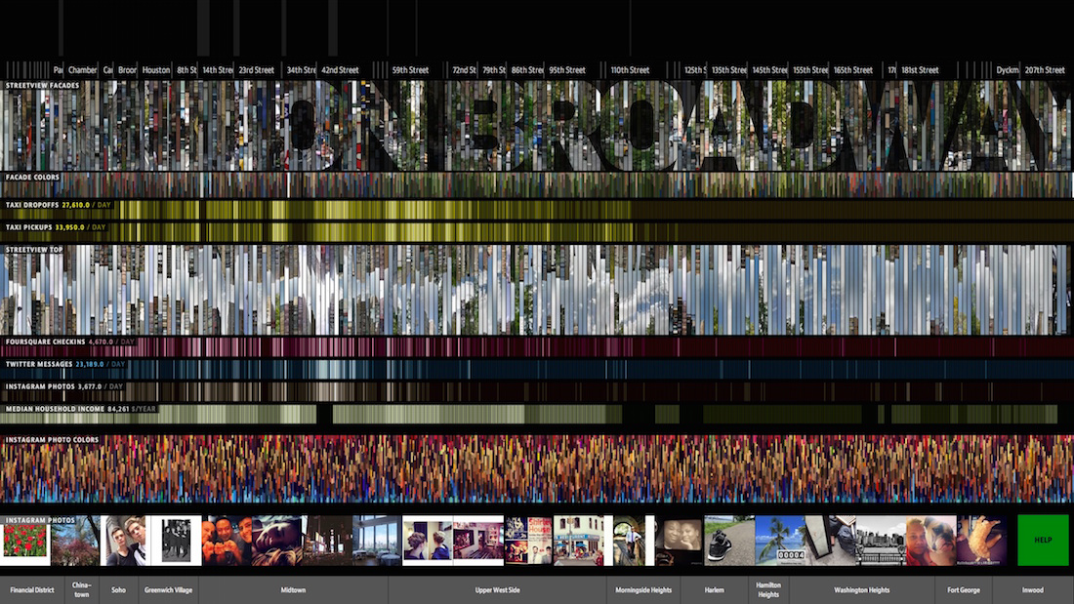
Přemapování
On Broadway - http://www.on-broadway.nyc/app/#

